Slide 1
OSAAMINEN
Satakunta

Slide 2
1
Englanninkielinen koulutus
Ruotsinkielinen koulutus
Lukiokoulutus
Ammatillinen koulutus
Korkeakoulut
Satakunnan ammattikorkeakoulu
Porin yliopistokeskus
Turun yliopiston kampus Raumalla
Diakonia-ammattikorkeakoulu
Porin prikaati
5
2
3
6
4

Slide 3
Englanninkielinen koulutus
VARHAISKASVATUS
Pilke Kielipolku
Porin englanninkielinen leikkikouluyhdistys ry
ESIOPETUS
Viikarin päiväkoti
PERUSOPETUS
Luokat 1-6: Cygnaeuksen koulu
Luokat 7-9: Porin suomalaisen yhteislyseon koulu PSYL
TOINEN ASTE
Lyseon lukio
KORKEAKOULUTUS
Satakunnan ammatti- korkeakoulu SAMK
Porissa on tarjolla englanninkielistä opetusta ja koulutusta varhaiskasvatuksesta korkeakoulutukseen.
Notes:
Varhaiskasvatus:
https://www.pori.fi/kasvatus-ja-koulutus/varhaiskasvatus/yksityinen-varhaiskasvatus
Esiopetus:
https://www.pori.fi/kasvatus-ja-koulutus/varhaiskasvatus/esiopetus/englanninkielinen-esiopetus
Perusopetus:
https://www.pori.fi/painotettuopetus
https://peda.net/pori/perusopetus/koulujen-kotisivut/pl1/cygnaeuksenkoulu/opetus/el
https://peda.net/pori/perusopetus/koulujen-kotisivut/pl7/psyl/opetus/bto3
Toinen aste:
https://www.pori.fi/kasvatus-ja-koulutus/lukiot/porin-lukiot
https://www.pori.fi/kasvatus-ja-koulutus/lukiot/porin-lukiot-ja-erityislinjat/porin-lyseon-lukio/erityislinjat
Korkeakoulutus:
https://www.samk.fi/

Slide 4
Ruotsinkielinen koulutus
Vuonna 1892 perustettu Björneborgs svenska samskola tarjoaa ruotsinkielistä varhaiskasvatusta, perusopetusta ja lukiokoulutusta Porissa.
Notes:
http://www.bjss.fi/

Slide 5
Lukiokoulutus
Satakunnan lukiot tarjoavat opiskelijoilleen runsaasti mahdollisuuksia. Toiset tarjoavat erilaisia diplomeja, toiset ovat erikoistuneet esimerkiksi ilmaisutaitoon tai kansainvälisyyteen.
17 lukiota
Notes:
http://www.satakunta.fi/lukiokoulutus
>> Björneborgs svenska samskola, Pori >> Eurajoen lukio >> Euran lukio >> Harjavallan lukio >> Honkajoen lukio >> Kankaanpään yhteislyseo >> Kokemäen lukio >> Lauttakylän lukio, Huittinen >> Merikarvian lukio >> Nakkilan lukio >> Pomarkun lukio >> Porin aikuislukio >> Porin lyseon lukio >> Porin suomalaisen yhteislyseon lukio >> Rauman lukio >> Säkylän seudun lukio >> Ulvilan lukio

Slide 6
Ammatillinen koulutus
Huittisten ammatti- ja yrittäjäopisto
Kankaanpään opisto
Palmgren-konservatorio
Sataedu
Suomen ilmailuopisto
WinNova
Satakunnassa on 6 ammatillista koulutusta tarjoavaa oppilaitosta.
Niistä isoimmat ovat Sataedu ja WinNova.
Notes:
http://www.satakunta.fi/ammattikoulutus

Slide 7
SATAEDU
5000 opiskelijaa
10 toimipaikkaa
WINNOVA
6000 opiskelijaa
5 toimipaikkaa
Notes:
http://www.satakunta.fi/ammattikoulutus
https://sataedu.fi/sataedu/
https://www.winnova.fi/winnova/esittely

Slide 8
HUITTISTEN AMMATTI- JA YRITTÄJÄOPISTO
500 opiskelijaa
2 toimipaikkaa
KANKAANPÄÄN OPISTO
Toimintaa vuodesta 1909
Tunnettu kädentaito- ja sisustuskoulutuksistaan
PALMGREN-KONSERVATORIO
Porissa sijaitseva musiikkioppilaitos, joka tarjoaa opetusta varhaiskasvatuksesta ammatillisiin opintoihin asti
SUOMEN ILMAILUOPISTO
Tarjoaa ammattilentäjän koulutusta Porissa
100 opiskelijaa
Notes:
Huittisten ammatti- ja yrittäjäopisto:
https://sasky.fi/oppilaitokset/huittisten-ammatti-ja-yrittajaopisto/
Kankaanpään opisto:
https://www.kankaanpaanopisto.fi/
Palmgren:
https://www.pori.fi/palmgren-konservatorio/esittely
Suomen Ilmailuopisto:
http://www.finaa.fi/fi/koulutus/ammattilentajan-opinnot/ammattilentaja--atpl.html
http://www.finaa.fi/fi/koulutus/presentaatio-17-10--ja-23-10-2019.html
https://ls24.fi/uutiset/suomen-ilmailuopisto-jatkaa-toimintaansa-porissa

Slide 9
Korkeakoulut
4 korkeakoulua
10 000 opiskelijaa
1500 uutta opiskelijaa vuosittain
Notes:
http://www.satakunta.fi/nelja-korkeakoulua

Slide 10
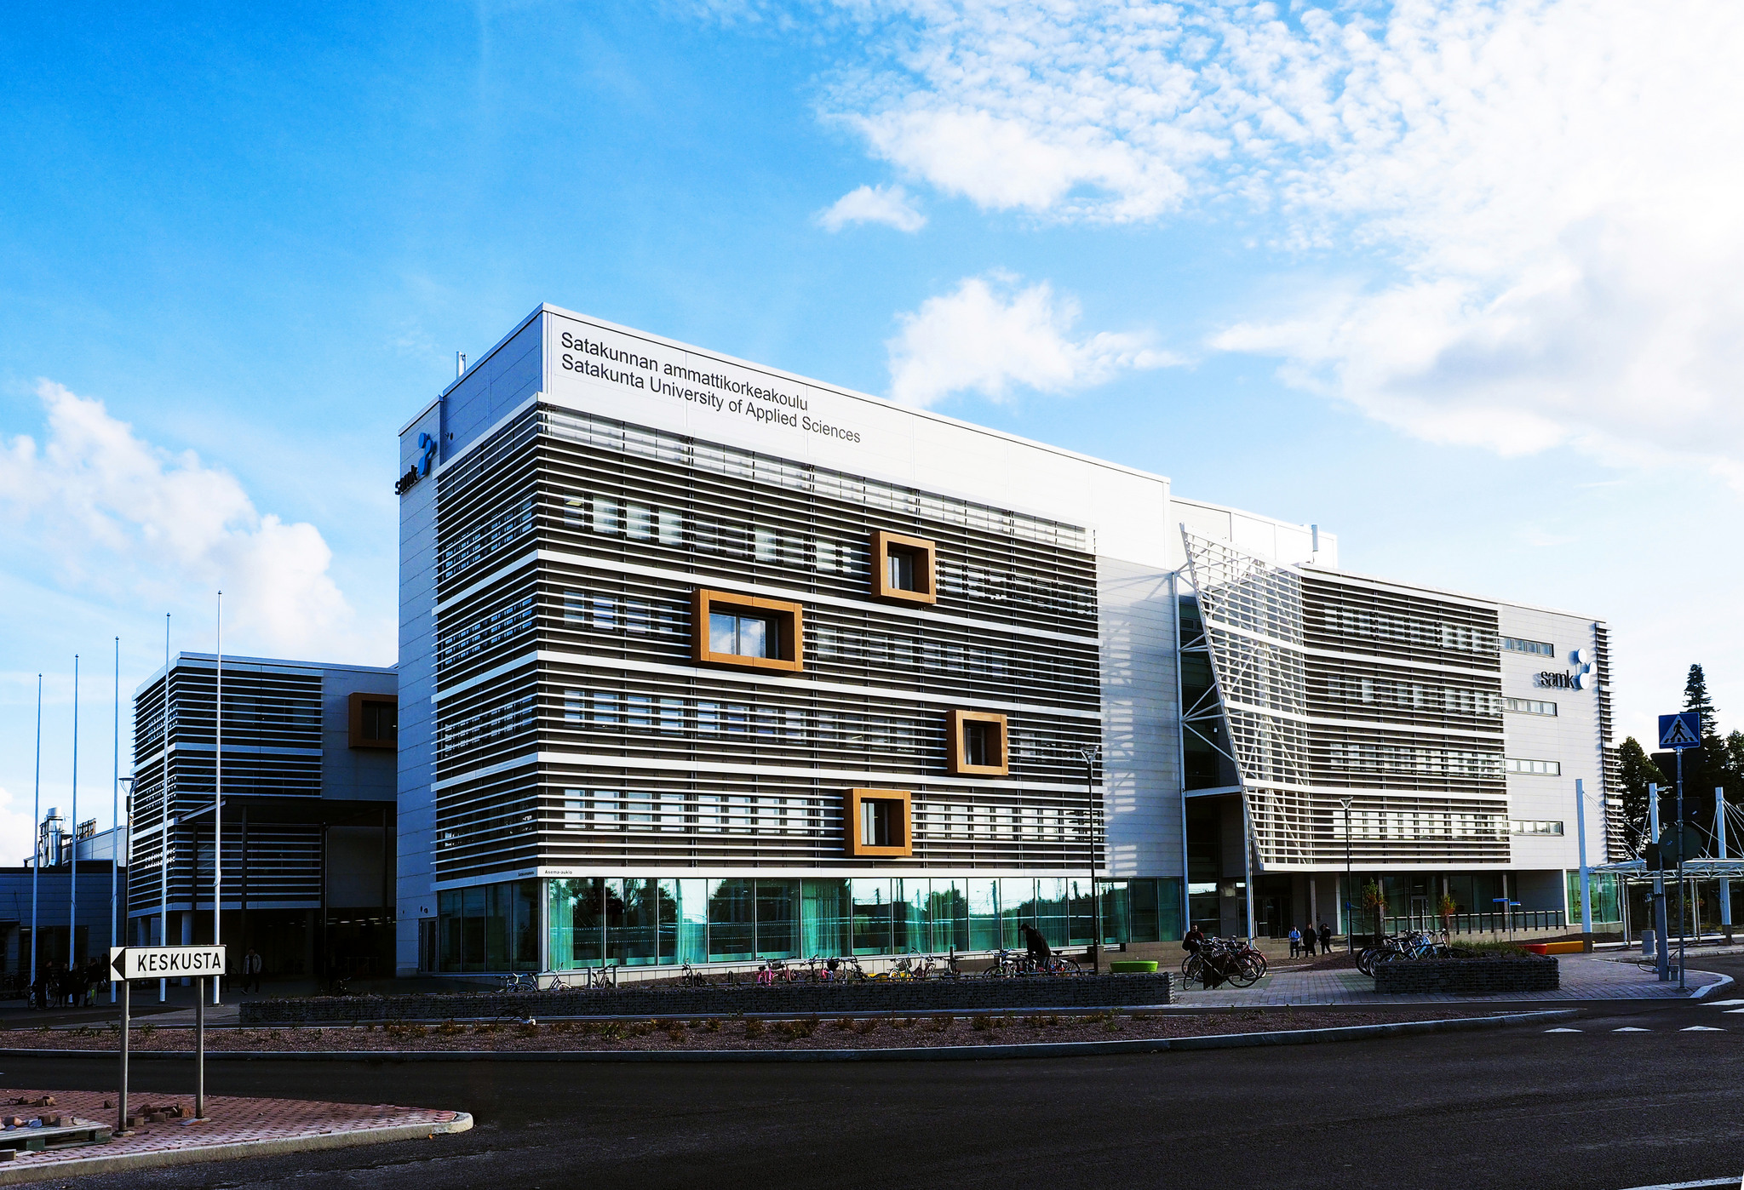
Satakunnan ammattikorkeakoulu SAMK
SAMK on noin 6000 opiskelijan ja 400 työntekijän korkeakoulu.
SAMK:n ammattikorkeakoulututkinnot:
Insinööri
Merikapteeni
Fysioterapeutti
Sairaanhoitaja
Lisäksi SAMK:ssa on lukuisia ylempiä ammattikorkeakoulututkintoja.
Sosionomi
Restonomi
Tradenomi
Kuvataiteilija
SAMK / Veera Korhonen
SAMK / Veera Korhonen
Notes:
https://www.samk.fi/
https://www.samk.fi/tietoa-meista/#samklukuina

Slide 11
2019
SAMK lukuina
39
koulutusta
4
paikkakuntaa:
Pori, Rauma, Huittinen & Kankaanpää
Notes:
https://www.samk.fi/tietoa-meista/#samklukuina

Slide 12
60 kansalaisuutta
130 kansainvälistä vaihto-opiskelijaa
150 SAMKilaista vaihdossa ulkomailla
200 kansainvälistä kumppanikorkeakoulua
SAMK / Veera Korhonen
Notes:
https://www.samk.fi/tietoa-meista/#samklukuina

Slide 13
Porin yliopistokeskus
2 yliopistoa
1400 opiskelijaa
150 asiantuntijaa
Porin yliopistokeskuksessa toimii Tampereen ja Turun yliopistojen yksiköitä.
Tampereen yliopisto – tekniikka, talous & yhteiskuntatieteet
Turun yliopisto – kauppatieteet, kulttuuri, merenkulku & lääketiede
Porin yliopistokeskus / Veera Korhonen
Notes:
https://www.ucpori.fi/
https://www.tuni.fi/fi/tutustu-meihin/porin-yksikko-tampereen-yliopisto

Slide 14
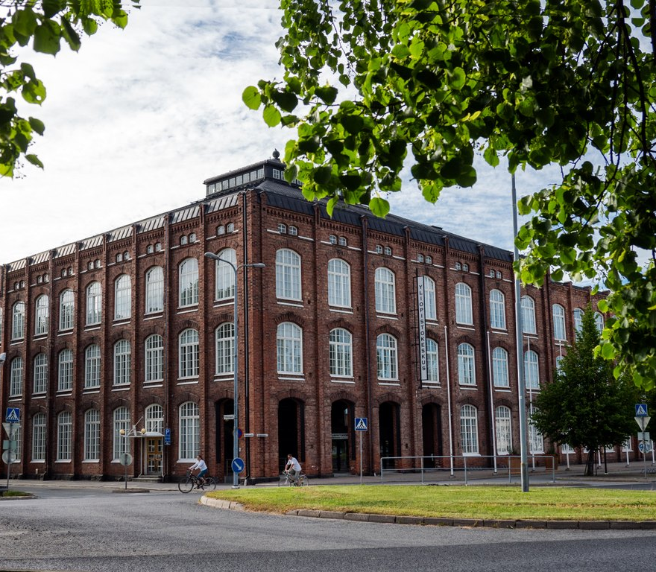
Porin yliopistokeskuksessa voi opiskella seuraavat tutkinnot:
Diplomi-insinööri
Humanististen tieteiden kandidaatti ja filosofian maisteri
Kauppatieteiden maisteri ja kandidaatti
Yhteiskuntatieteiden kandidaatti ja maisteri
Porin yliopistokeskus / Veera Korhonen
Notes:
https://ucpori.fi/fi-fi/hae-opiskelemaan/tutkinto-opiskelu/53/

Slide 15
Turun yliopiston kampus Raumalla
Raumalla sijaitsee kasvatustieteiden tiedekuntaan kuuluva opettajankoulutuslaitos ja Merenkulkualan koulutus- ja tutkimuskeskuksen toimipiste. Kampuksen tutkinto-ohjelmat: Käsityön aineenopettaja Luokanopettaja Varhaiskasvatuksen opettaja
Notes:
https://www.utu.fi/fi/yliopisto/rauman-kampus

Slide 16
Diakonia-ammattikorkeakoulu Diak
Diak on Suomen suurin sosiaalialan ammattikorkeakoulutuksen järjestäjä. Diakin Porin yksikössä voi opiskella sosionomiksi, sairaanhoitajaksi tai tulkiksi.
500 opiskelijaa Porin yksikössä
Diakonia-ammattikorkeakoulu / Meeri Utti
Notes:
Yleistä:
https://www.diak.fi/
Porin yksikkö:
https://www.diak.fi/diak/kampukset/pori/
Opiskelijamäärä:
https://www.diak.fi/diak/organisaatio/

Slide 17
Porin prikaati
Porin prikaati kouluttaa yhtä maavoimien erikoisjoukoista: Suomen kansainvälistä valmiusjoukkoa (SKVJ).
2 toimipaikkaa
4000 varusmiestä
1000 rauhanturvaajaksi koulutettavaa vuodessa
Notes:
https://maavoimat.fi/porin-prikaati

